Slide 1
КЛАСС ПТИЦЫ
Строение птиц
Учитель биологии ГБОУ СОШ №629 г. Москва
Агапова У.В.

Slide 2
Цель: изучить особенности строения птиц в связи с полетом.
Задачи:
Сформировать знания об особенностях внешнего и внутреннего строения птиц в связи с полетом и образом жизни.
Развить представления о биоразнообразии, эволюции организмов по пути усложнения уровня организации.
Развивать умение выделять главное и составлять опорные конспекты.
Воспитывать бережное отношение к природе.

Slide 3
План урока
Внешнее строение птиц
Внутреннее строение птиц
Скелет и мускулатура
Пищеварительная система
Дыхательная система
Кровеносная система
Выделительная система
Нервная система
Особенности класса

Slide 4
ВНЕШНЕЕ СТРОЕНИЕ ПТИЦ
СТРОЕНИЕ ПЕРЬЕВ
Notes:
ВНЕШНЕЕ СТРОЕНИЕ ПТИЦ. СТРОЕНИЕ ПЕРА ПТИЦ

Slide 5
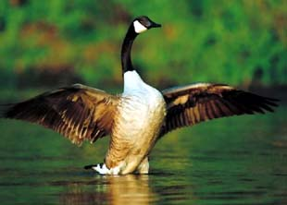
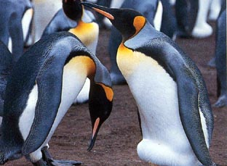
Птицы – позвоночные животные, тело которых покрыто перьями, а передние конечности превращены в крылья.
Способность передвигаться в воздухе, теплокровность и другие особенности строения и жизнедеятельности дали им возможность широко расселится на Земле.
Notes:
ВНЕШНЕЕ СТРОЕНИЕ ПТИЦ. СТРОЕНИЕ ПЕРА ПТИЦ

Slide 6
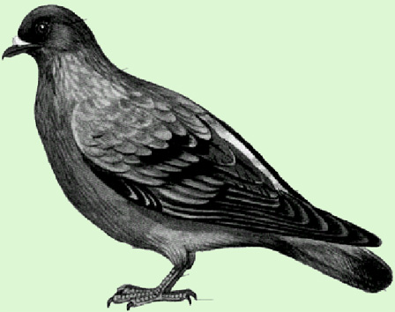
ВНЕШНЕЕ СТРОЕНИЕ ПТИЦЫ
1. ОПИШИТЕ ФОРМУ ТЕЛА ПТИЦЫ И УКАЖИТЕ, ИЗ КАКИХ ОТДЕЛОВ ОНО СОСТОИТ.
ГОЛОВА
ШЕЯ
КРЫЛО
ТУЛОВИЩЕ
ЦЕВКА
ХВОСТ
Notes:
ВНЕШНЕЕ СТРОЕНИЕ ПТИЦ. СТРОЕНИЕ ПЕРА ПТИЦ

Slide 7
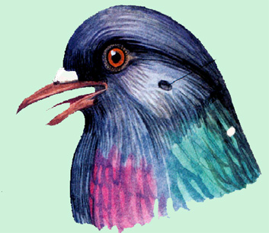
Рассмотрите голову птицы.
Какие органы располагаются на ней?
ГЛАЗ
СЛУХОВОЕ
ОТВЕРСТИЕ
НАДКЛЮВЬЕ И НОЗДРЯ
ЯЗЫК
ПОДКЛЮВЬЕ
Notes:
ВНЕШНЕЕ СТРОЕНИЕ ПТИЦ. СТРОЕНИЕ ПЕРА ПТИЦ

Slide 8
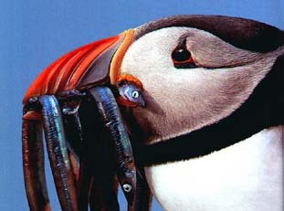
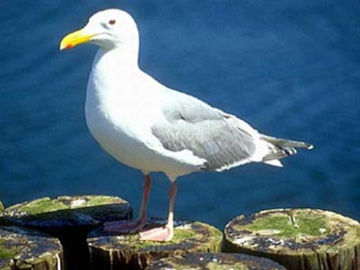
Роговые чехлы, одевающие клюв, менее тверды, чем зубы, но зато они легче, могут принимать любую форму, растут всю жизнь и самозатачиваются.
Notes:
ВНЕШНЕЕ СТРОЕНИЕ ПТИЦ. СТРОЕНИЕ ПЕРА ПТИЦ

Slide 9
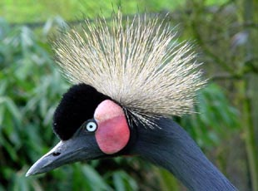
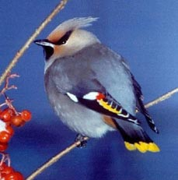
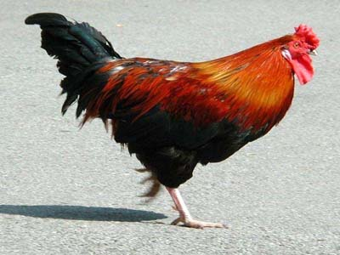
А ДЛЯ ЧЕГО ПТИЦЕ ТАКИЕ КРАСИВЫЕ НАРЯДЫ?
Notes:
ВНЕШНЕЕ СТРОЕНИЕ ПТИЦ. СТРОЕНИЕ ПЕРА ПТИЦ

Slide 10
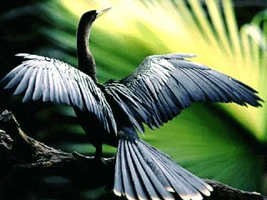
Наличие перьев и значительное изменение скелета привели к развитию у большинства птиц структурных приспособлений, которые позволили им летать и овладеть воздушной стихией.
Перья птиц – это производные эпидермиса, которые ведут своё происхождение от чешуи рептилий.
Notes:
ВНЕШНЕЕ СТРОЕНИЕ ПТИЦ. СТРОЕНИЕ ПЕРА ПТИЦ

Slide 11
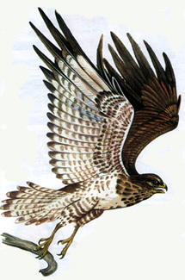
2. ВЫЯСНИТЕ, КАК РАСПОЛАГАЮТСЯ ПЕРЬЯ НА ТЕЛЕ ПТИЦЫ.
ГДЕ РАСПОЛАГАЮТСЯ САМЫЕ КРУПНЫЕ ПЕРЬЯ, А ГДЕ – БОЛЕЕ МЕЛКИЕ?
Notes:
ВНЕШНЕЕ СТРОЕНИЕ ПТИЦ. СТРОЕНИЕ ПЕРА ПТИЦ

Slide 12
ВНЕШНЕЕ СТРОЕНИЕ
ПЕРА ПТИЦЫ
ОПАХАЛО
СТЕРЖЕНЬ
ОЧИН
Notes:
ВНЕШНЕЕ СТРОЕНИЕ ПТИЦ. СТРОЕНИЕ ПЕРА ПТИЦ

Slide 13
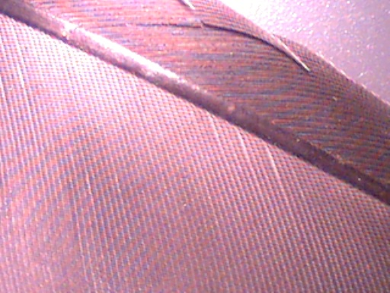
ПРИ УВЕЛИЧЕНИИ В 10 РАЗ МОЖНО УВИДЕТЬ БОРОДКИ ПЕРВОГО ПОРЯДКА
Увеличение 10
Notes:
ВНЕШНЕЕ СТРОЕНИЕ ПТИЦ. СТРОЕНИЕ ПЕРА ПТИЦ

Slide 14
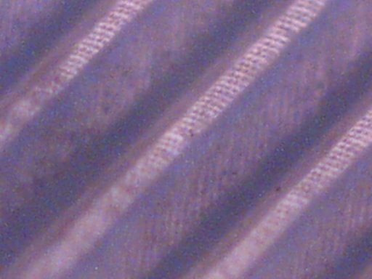
УВЕЛИЧЕНИЕ В 200 РАЗ
А ПРИ УВЕЛИЧЕНИИ В 200 РАЗ МОЖНО УВИДЕТЬ БОРОДКИ ВТОРОГО ПОРЯДКА
Notes:
ВНЕШНЕЕ СТРОЕНИЕ ПТИЦ. СТРОЕНИЕ ПЕРА ПТИЦ

Slide 15
СРАВНИТЕ СТРОЕНИЕ ПЕРЬЕВ ПТИЦЫ.
В ЧЁМ ИХ СХОДСТВО И РАЗЛИЧИЕ?
КОНТУРНОЕ КРОЮЩЕЕ
ПУХОВОЕ ПЕРО
ПУХ
КОНТУРНОЕ МАХОВОЕ
Notes:
ВНЕШНЕЕ СТРОЕНИЕ ПТИЦ. СТРОЕНИЕ ПЕРА ПТИЦ

Slide 16
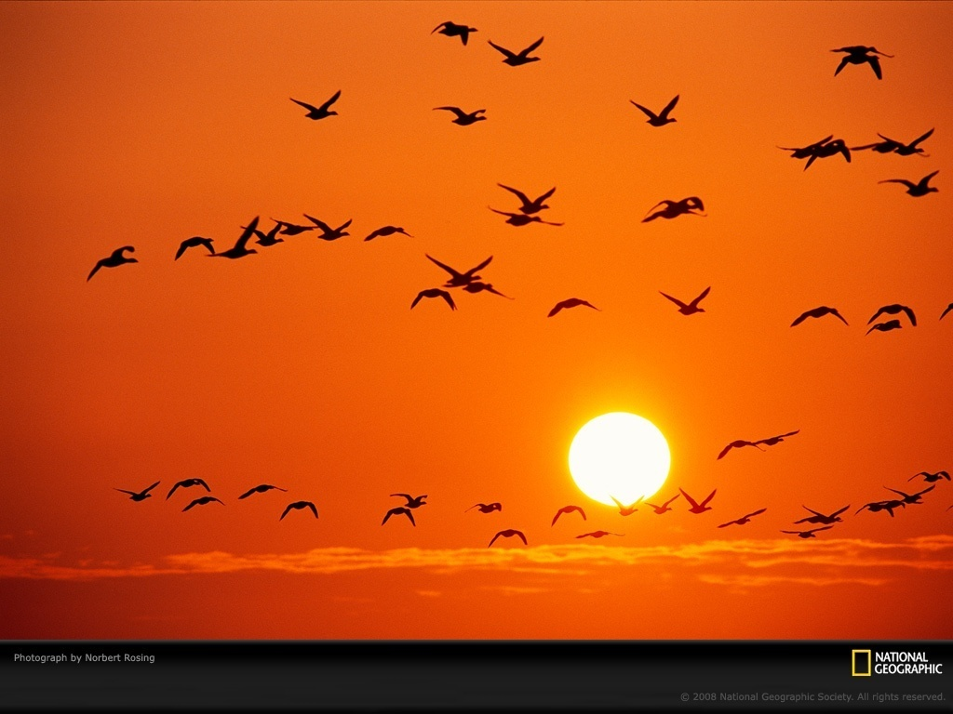
Покорители воздушного пространства

Slide 17
Внутреннее строение птиц Скелет и мускулатура
Скелет птиц приспособлен к полету: кости тонкие и прочные, внутри заполнены воздухом.
Почему именно такое строение скелета?
Notes:
Соблен к полету:

Slide 18
Скелет. Отделы скелета.
череп
конечности
Кости плоские,
Зубов нет
Передние конечности:
пояс конечностей (воронья кость, лопатка, ключица);
Свободная конечность (плечо, предплечье, кисть, фаланги пальцев)
Задние конечности:
пояс конечностей (тазовые кости, крестец);
Свободная конечность (бедро, голень, цевка, стопа)
туловище
Позвоночник,
Грудина (киль),
Ребра.

Slide 19
Мускулатура
Мышцы хорошо развиты, особенно:
грудные, шейные, крыльев, ног – имеются мышцы с длинными сухожилиями.

Slide 20
Пищеварительная система
6. желудок
11. пищевод (зоб)
1. пища
7. глотка
12. внешняя среда
2. железистый
3. мускульный
8. клоака
13. печень
4. тонкий
9. рот (клюв)
14. поджелудочная железа
5. толстый
10. кишечник
15. желчный пузырь

Slide 21
Пищеварительная система
Желчный пузырь
Содержит ферменты
Непереваренные вещества
Кишечник
Всасывание
питательных веществ
в кровь
Пища
Рот
Клюв,
нет зубов
Пищевод
Зоб
Накопление
пищи
Желудок
Переваривание пищи
Клоака
Поджелудочная железа
Печень
Ферменты – расщепление
и обеззараживание пищи
Анальное отверстие
Внешняя среда

Slide 22
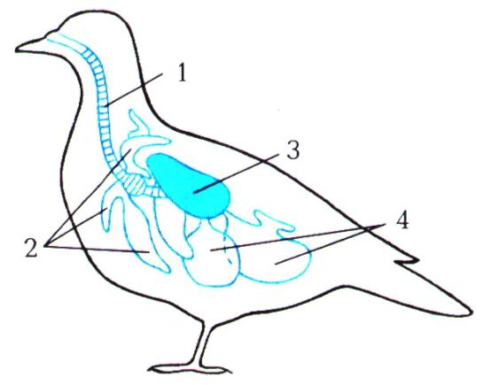
Дыхательная система
Птицы дышат только легким, которые имеют губчатое строение.
Какое строение имеют легкие земноводные и пресмыкающиеся?

Slide 23
Дыхательная система
На земле:
путем расширения и сужения грудной клетки.
ВДОХ – удаление грудины от позвоночника.
ВЫДОХ – приближение грудины к позвоночнику
В полете:
грудная клетка неподвижна.
ВДОХ – взмах крыльев.
ВЫДОХ – опускание крыльев

Slide 24
Дыхательная система

Slide 25
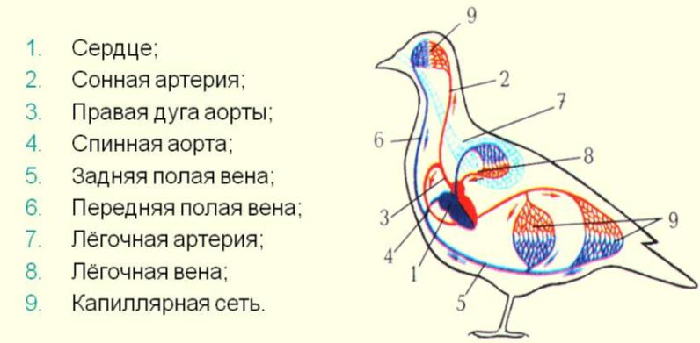
Кровеносная система
Животные теплокровные.
Почему?

Slide 26
КРУГИ КРОВООБРАЩЕНИЯ
ДВА КРУГА КРОВООБРАЩЕНИЯ
МАЛЫЙ –
ЛЕГОЧНЫЙ
БОЛЬШОЙ –
ПО ВСЕМУ ОРГАНИЗМУ
КРОВЬ НЕ СМЕШАННАЯ
ВЕНЫ
2 предсердия
2 желудочка
КАПИЛЛЯРЫ
АРТЕРИИ

Slide 27
Выделительная система
ПОЧКА
ПОЧКА
ФИЛЬТРАЦИЯ МОЧИ
МОЧЕТОЧНИК
МОЧЕТОЧНИК
КЛОАКА
ВНЕШНЯЯ СРЕДА

Slide 28
Выделительная система
Какую функцию выполняет мочевой пузырь?
Почему у птиц нет мочевого пузыря?
Почему птица часто выводит из организма продукты обмена?

Slide 29
Нервная система
Центральная нервная система
Вегетативная нервная система
Спинной мозг
Головной мозг
нервы
Передний мозг
Средний мозг
Промежуточный мозг
Мозжечок
Продолговатый мозг

Slide 30
Головной мозг

Slide 34
Особенности класса
Тело покрыто перьями
Передние конечности видоизменены в крылья
Постоянная температура тела
Интенсивный обмен веществ
Сложное поведение

Slide 35
Размножение и развитие
ХАРАКТЕРИСТИКА:
Раздельнополы
Оплодотворение внутреннее
Яйцекладущие
Яйца содержат желток и покрыты известковой скорлупой
Личиночной стадии нет

Slide 36
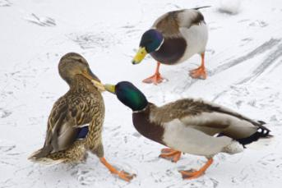
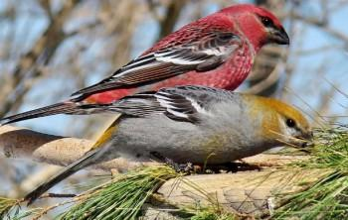
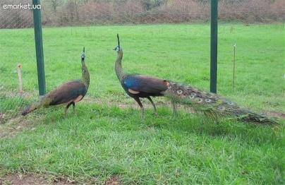
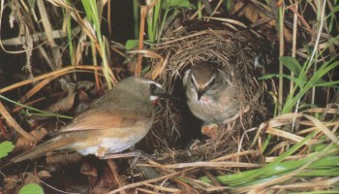
Размножение и развитие
Раздельнополые
с хорошо выраженным половым деморфизмом

Slide 37
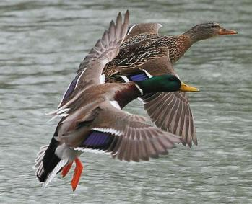
Размножение и развитие
Образование пар
Токование самцов
Определить последовательность процессов
Отклады
вание яиц
Гнездование
Забота о потомстве
Насиживание яиц

Slide 38
Размножение и развитие
Оплодотворение внутреннее, самка откладывает яйца, содержащие запас питательных веществ для зародыша и защищенной скорлуповой и подскорлуповой оболочкой

Slide 39
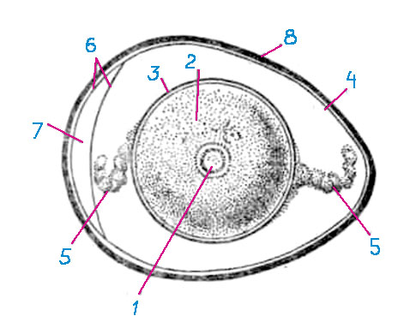
Размножение и развитие
Строение яйца
Задание:
По учебнику прочитайте текст «Строение яйца» рассмотрите рисунок и подпишите строение.

Slide 40
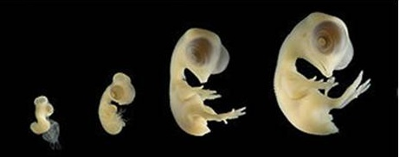
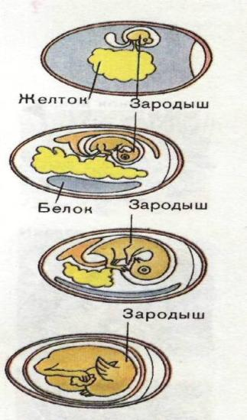
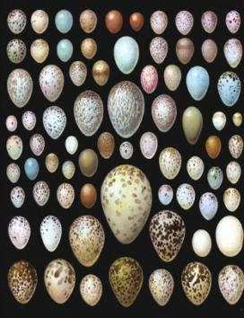
Размножение и развитие

Slide 41
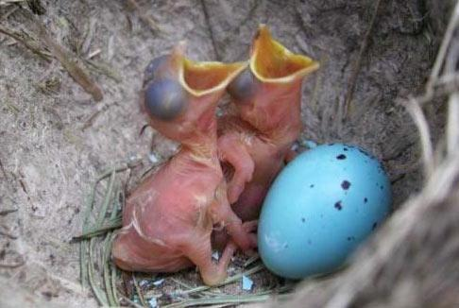
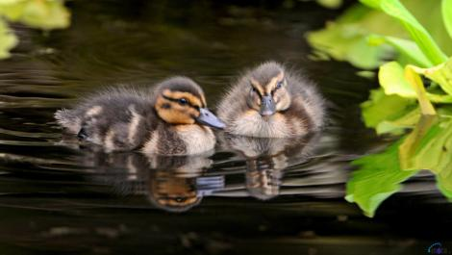
Размножение и развитие
Гнездовые – появляются беспомощными, со сросшимися веками глаз, долго не покидают гнезда
Выводковые – появляются одетыми пухом, с открытыми глазами и могут выйти из гнезда и следовать за матерью

Slide 42
http://ru.wikipedia.org/wiki
http://images.yandex.ru
http://images.yandex.ru/yandsearch?text

